Slide 1




Slide 2
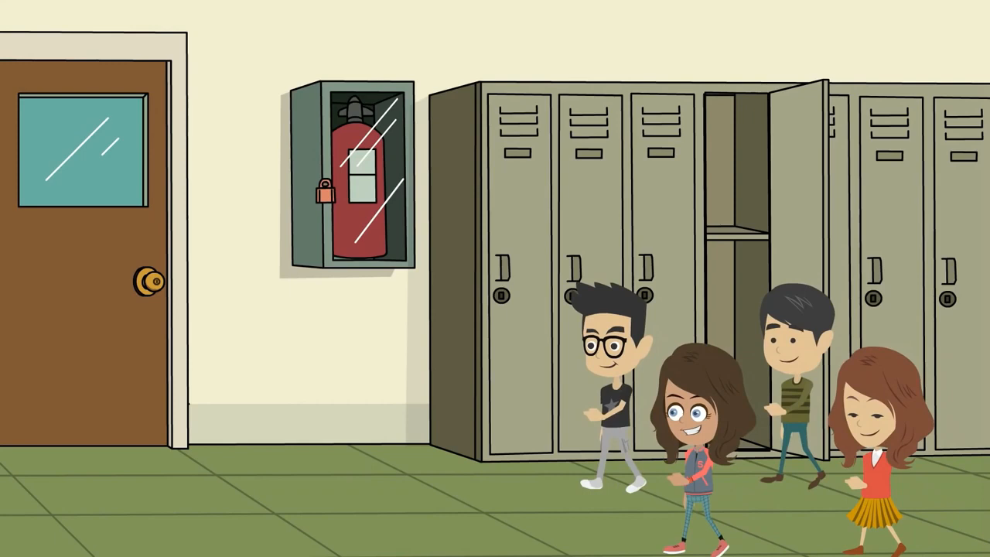

Slide 3




(Tiết 2)
Lê Thị Oanh
Notes:
Thiết kế Hương Thảo – Zalo 0972.115.126

Slide 4

THỰC HÀNH

Slide 5

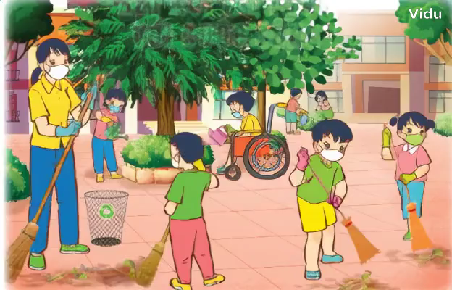
Hãy cùng tham gia một buổi vệ sinh sân trường dưới sự hướng dẫn của thầy, cô giáo.

Slide 6


Chúng ta cần chuẩn bị gì cho buổi vệ sinh ở sân trường?
Hãy chọn đồ vật đúng nhé

Slide 7
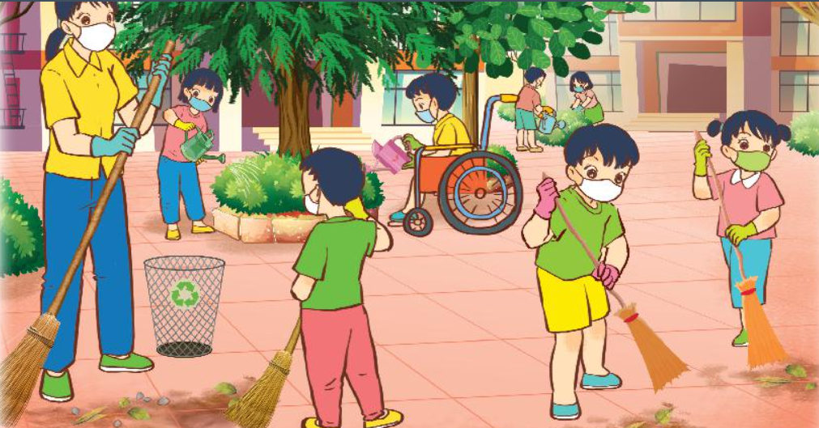
Phân công
Tổ 1,2: Quét sân trường
Tổ 3,4: Chăm sóc cây và bồn hoa

Slide 8


Slide 9

Thực hiện Dự án “Làm xanh trường lớp”
Bước 1: Mỗi nhóm tự chuẩn bị một cây xanh mang đến lớp.
Bước 2: Trồng cây ở “Công trình măng non” của lớp mình. Tưới nước và chăm sóc cây hằng ngày.
Bước 3: Các nhóm chia sẻ kết quả sau khi thực hiện Dự án trong bài Ôn tập chủ đề.

Slide 10

Về nhà
Vẽ tranh với chủ đề “Ngôi trường mơ ước của em” và sáng tác một khẩu hiệu để tuyên truyền tới các bạn khác.

Slide 11


